Slide 1

Муниципальное казеное дошкольное образовательное учреждение Искитимского района Новосибирской области детский сад комбинированного вида «Красная шапочка» р.п. Линево, Адрес: 633216 р.п. Линево 4 микрорайон д. 15, Искитимский райоон, Новосибирская область, тел/факс (8 383 4) 3-38-21
E-mail: ds_kra_isk@edu54.ru
Родительское собрание гр. Ладушки
«Как помочь ребенку адаптироваться в детском саду»
Воспитатели:
Брынских О.В.
Волощенко Д.М.
2026-2027г.

Slide 2
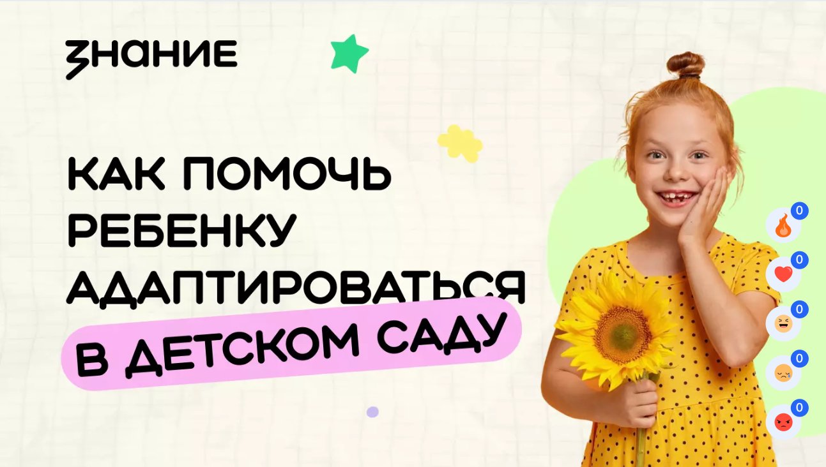

Slide 3
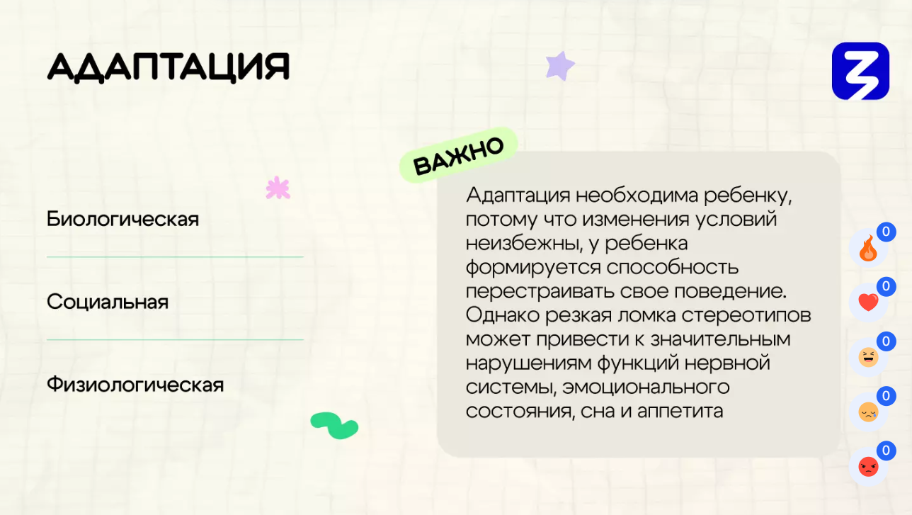

Slide 4
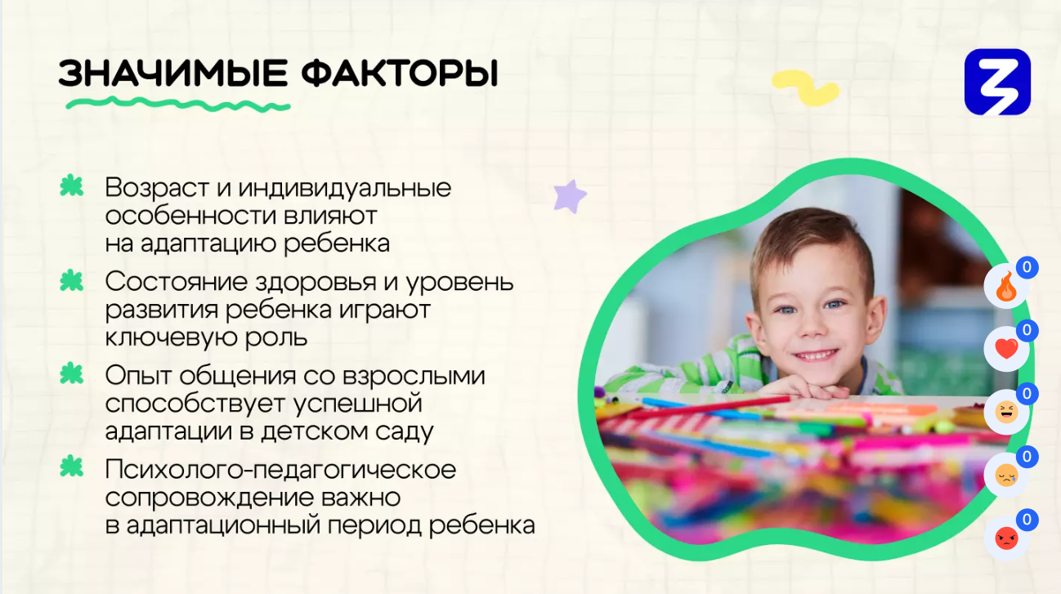

Slide 5
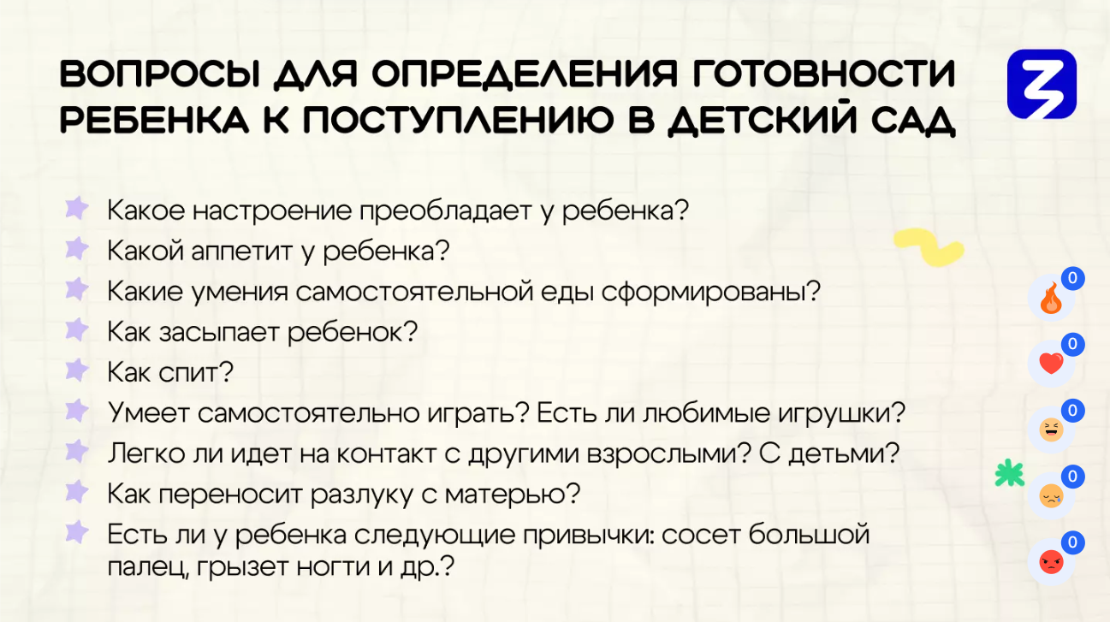

Slide 6
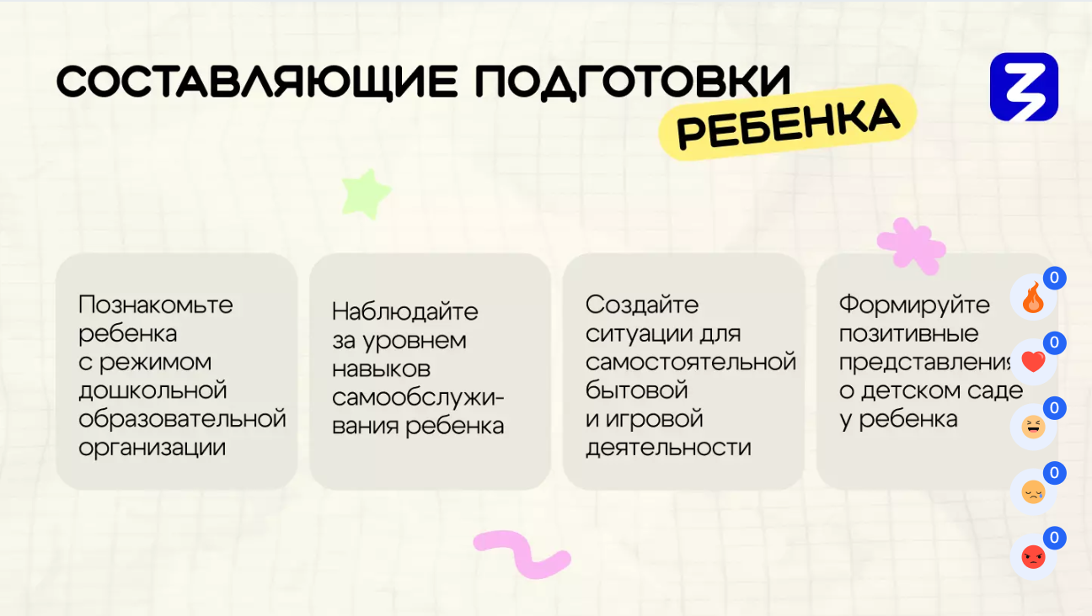

Slide 7
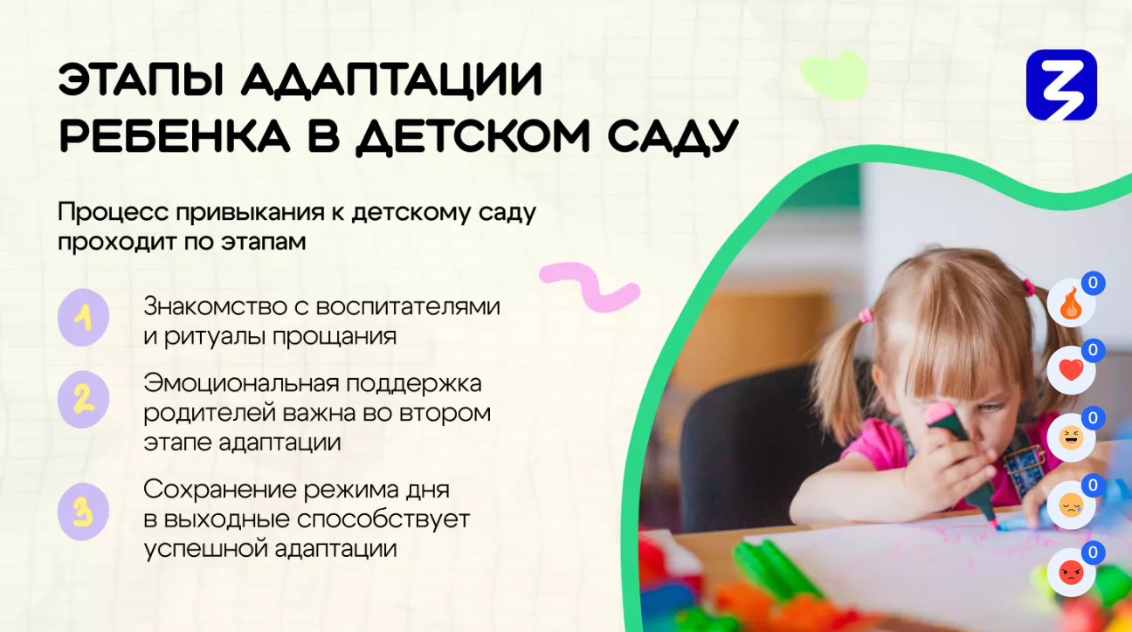

Slide 8
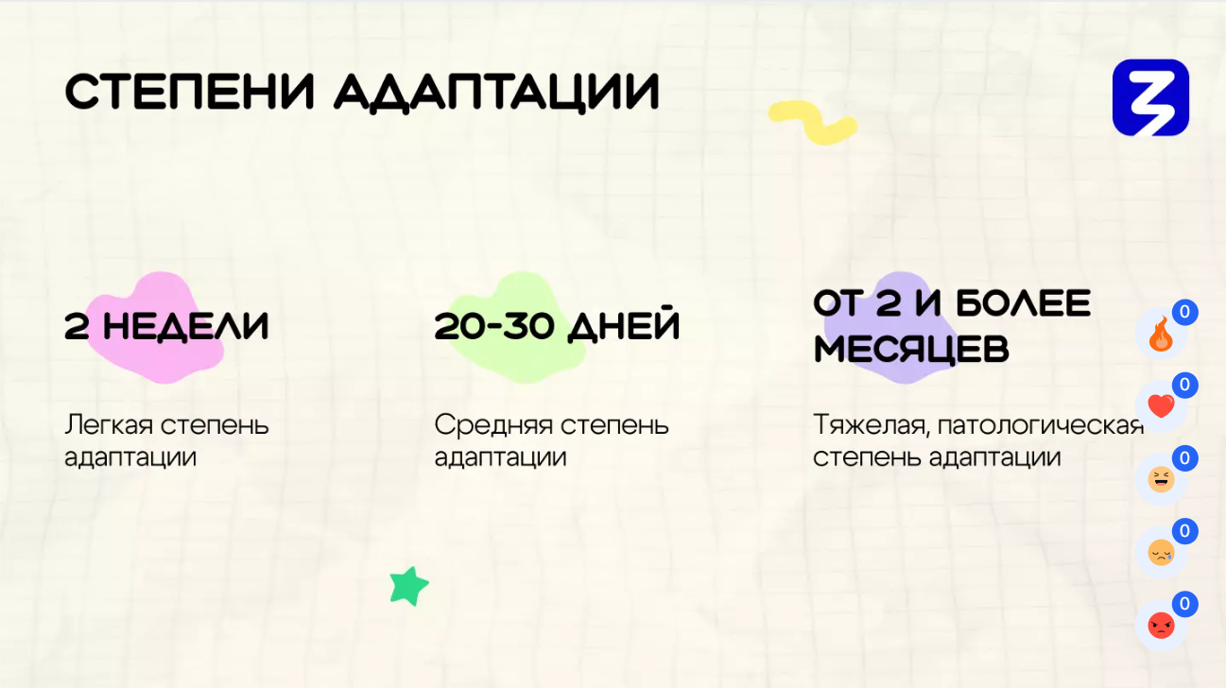

Slide 9
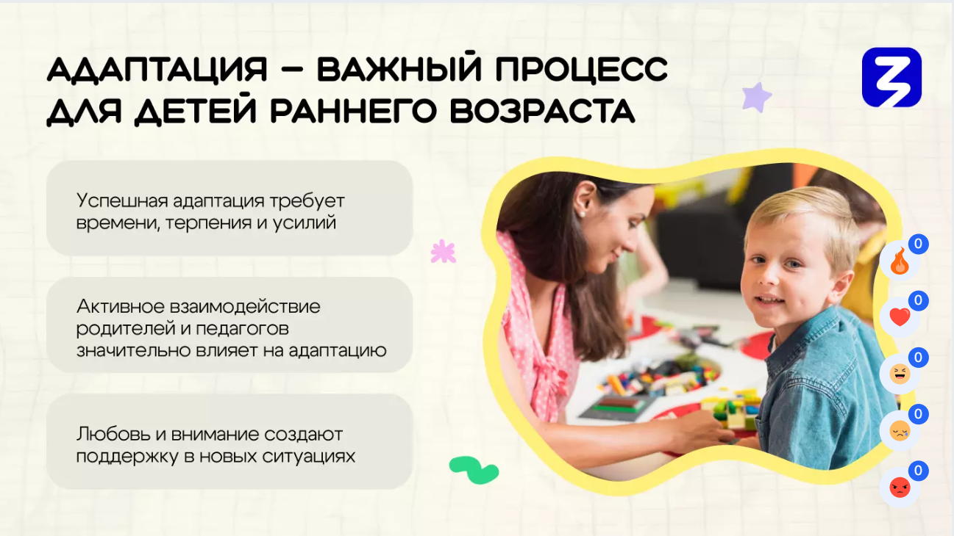

Slide 10

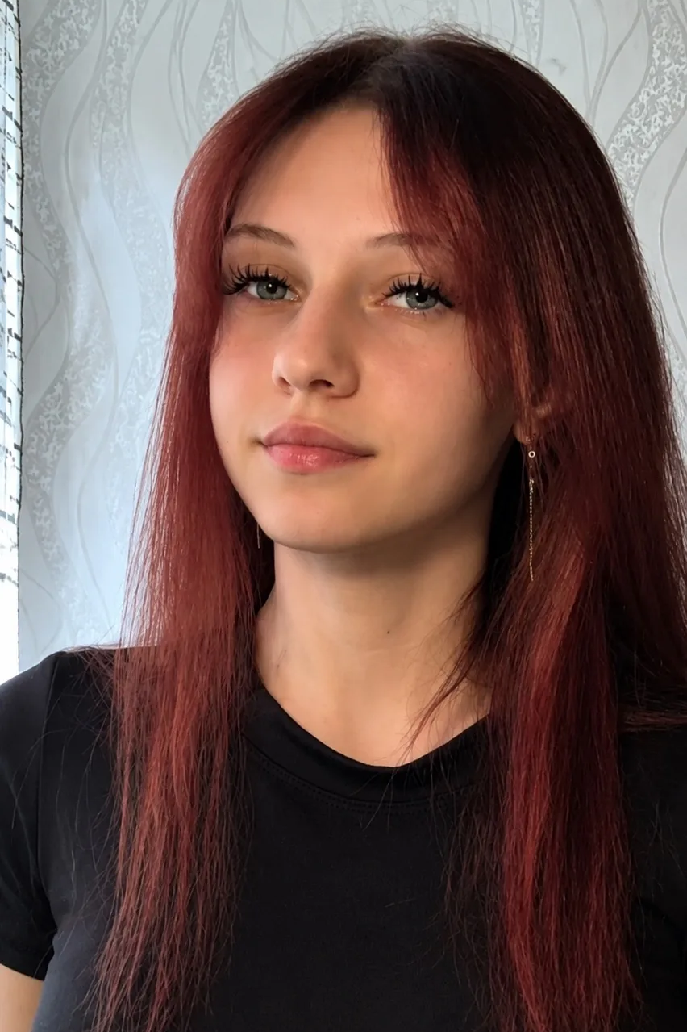
Воспитатели
Волощенко Дарья Максимовна
Брынских Ольга Владимировна

Slide 11


Slide 14
Пусть первые дни в саду будут наполнены улыбками, а не слезами. Вместе мы справимся! Мы очень рады видеть вас в нашей большой и дружной семье.
Успешной адаптации! Ждем вас!

